Slide 1
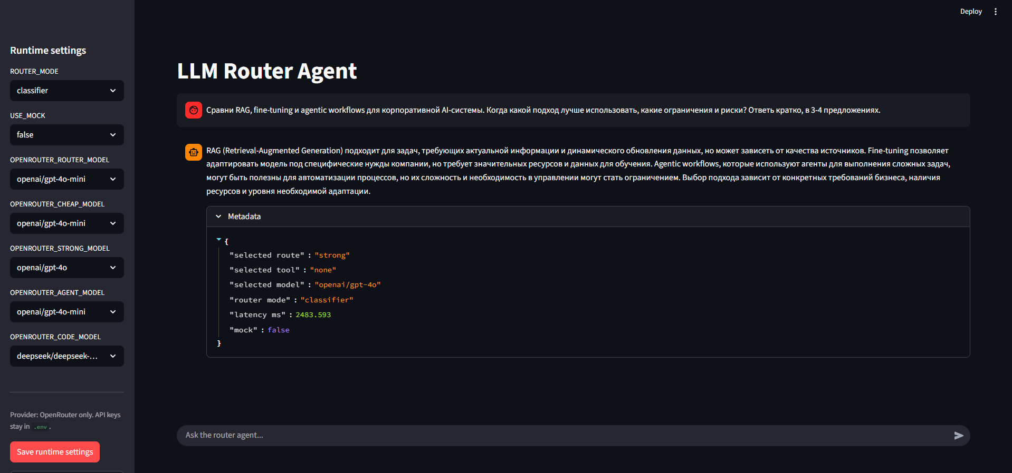
AI INFRASTRUCTURE PROJECT
LLM Router
Agent
Интеллектуальный роутинг между LLM, агентами и инструментами
cheap
strong
agent
простые FAQ
reasoning
tools
быстро и дешево
качество выше
поиск, repo, code

Slide 2
ПРОБЛЕМА
02
Одна LLM для всех запросов превращает продукт в дорогой черный ящик.
дорого
медленно
простые FAQ платят цену сильной модели
каждый запрос проходит тяжелый inference
не всегда качественно
сложно контролировать
tools и свежие данные не управляются явно
fallback, модели и metadata размазаны по коду
Нужен routing layer: политика выбора модели, tools и fallback до вызова LLM.
Проблема: cost, latency, quality и control решаются на уровне инфраструктуры.
LLM Router Agent

Slide 3
ИДЕЯ РЕШЕНИЯ
03
Router выбирает минимально достаточный путь для каждого запроса.
User Query
Router Layer
rules / classifier / llm-router
cheap
strong
agent
cheap model
strong model
agent route
FAQ, короткие запросы
анализ, reasoning
tools, web, repo, code
Каждый ответ возвращает не только текст, но и metadata: route, confidence, model/tool, latency
Идея: routing как управляющий слой AI-приложения.
LLM Router Agent

Slide 4
АРХИТЕКТУРА
04
Поток запроса прозрачен: от user query до final answer + metadata.
cheap
model
Router
rules / classifier / llm
User Query
strong
model
Final Answer
+ Metadata
agent
route
tool selector
web_search
repo_analysis
code_assistant
Архитектура: bounded agent path, OpenRouter provider layer, runtime config without secrets.
LLM Router Agent

Slide 5
ROUTER MODES
05
Три режима дают баланс между скоростью, стоимостью и семантической гибкостью.
Mode
Strengths
Limitations
rules
fast, predictable
rigid
classifier
good balance, cheap
needs training data
llm-router
flexible, semantic
can over-use tools
Режим можно переключать в runtime config и Streamlit UI.
LLM Router Agent

Slide 6
AGENT TOOLS
06
Agent route подключает инструменты только когда запросу нужен внешний контекст или код.
1
2
3
web_search
repo_analysis
code_assistant
Tavily search
GitHub analysis
code model
свежая информация и источники
структура, README, компоненты
FastAPI, pytest, debugging
MVP ограничивает agent workflow одним tool call: управляемо, дешево, удобно для защиты.
Agent tools: web_search, repo_analysis, code_assistant.
LLM Router Agent

Slide 7
DEMO UI
07
Streamlit UI показывает routing decision и metadata рядом с ответом.
route
strong
tool
none
model
gpt-4o
latency
tracking
router mode
classifier
Слева выбираются модели и router mode. Справа чат, answer и metadata для демонстрации управляемости.
UI: OpenRouter model selection, route metadata, latency, tool/model visibility.
LLM Router Agent

Slide 8
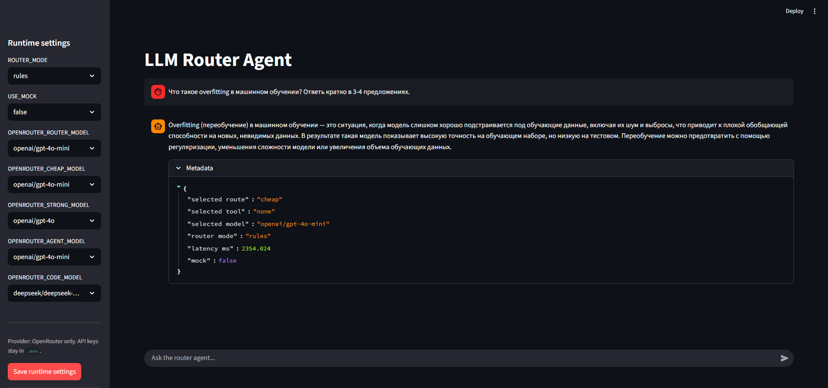
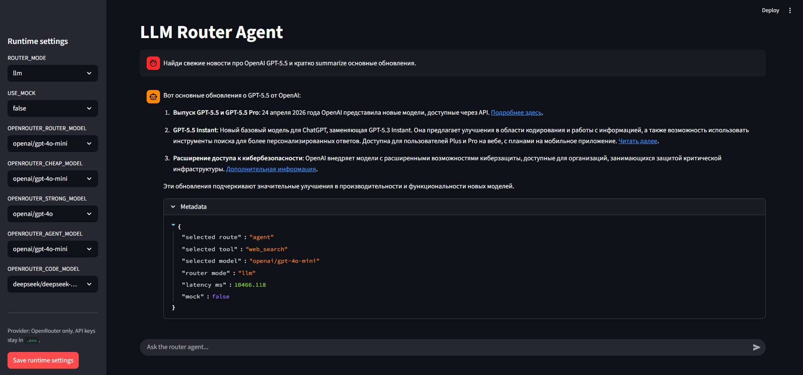
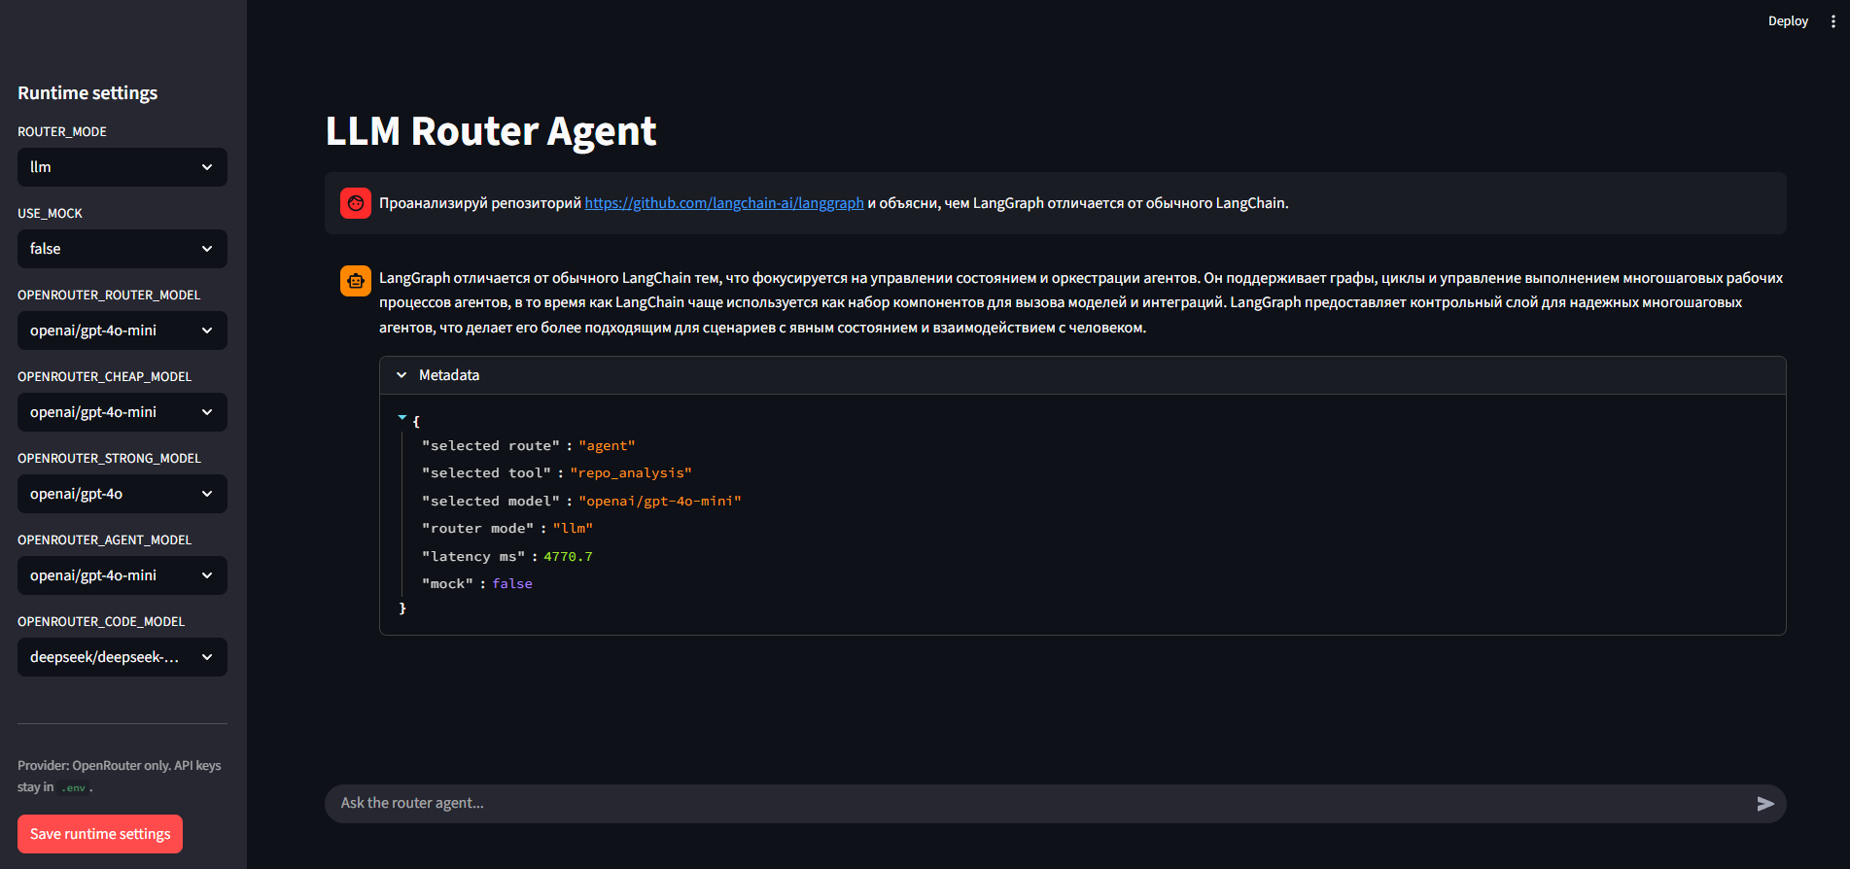
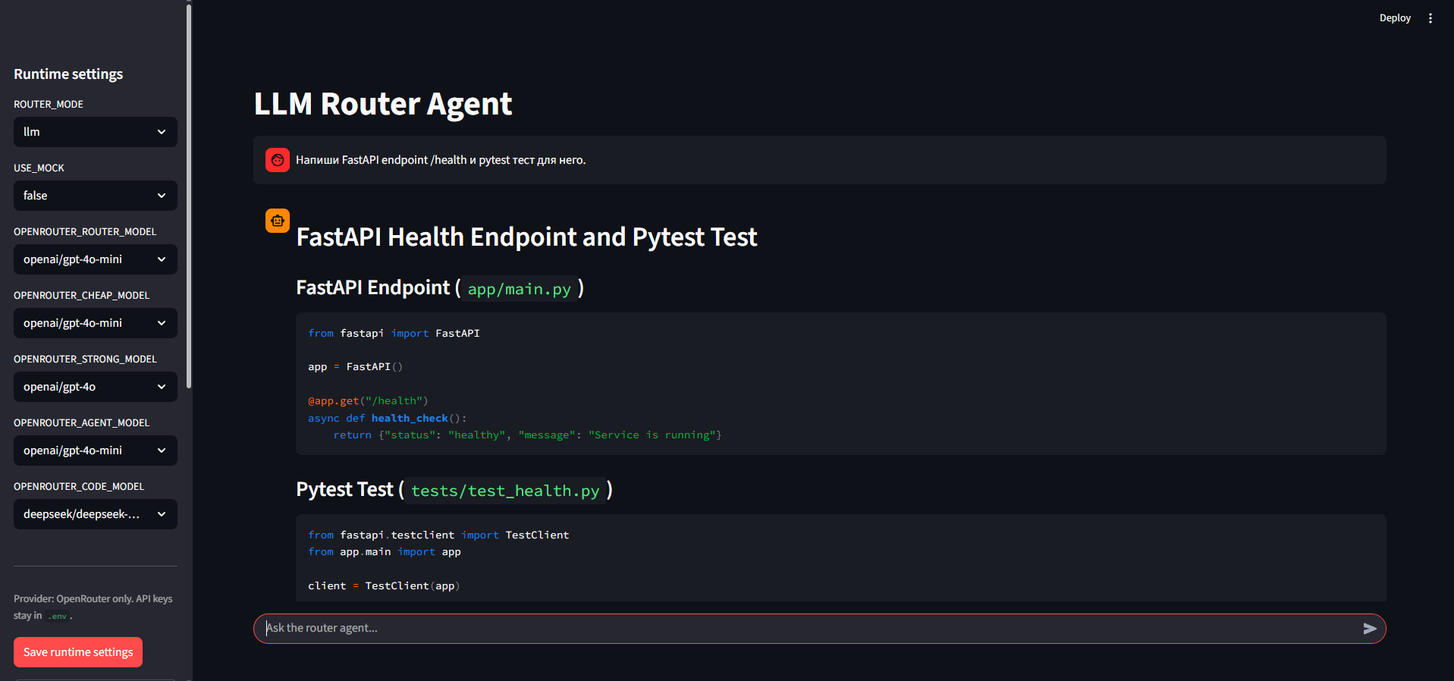
ПРИМЕРЫ РАБОТЫ
08
Пять сценариев показывают переход от cheap model к agent tools.
cheap request
strong request
web search
repo analysis
code assistant
Screenshots: rules-cheap, classifier-strong, web_search, repo_analysis, code_assistant.
LLM Router Agent

Slide 9
ЧТО ПОЛУЧИЛОСЬ
09
Проект уже выглядит как end-to-end AI infrastructure MVP.
multi-model routing
OpenRouter integration
Tavily search
GitHub repo analysis
code generation/debugging
Streamlit UI
evaluation pipeline
Главная ценность: не просто чат, а управляемый слой выбора модели, tools, metadata visibility и fallback.
MVP scope: API, UI, tools, model provider layer, evaluation.
LLM Router Agent

Slide 10
ДАЛЬНЕЙШИЕ УЛУЧШЕНИЯ
10
Следующий этап: измеримость, production observability и более сложные workflows.
1
3
5
cost/latency benchmark
multi-tool workflows
deployment
2
4
6
observability dashboard
memory / RAG
локальные модели
Из MVP можно развивать production-grade AI router: дешевле, быстрее, наблюдаемее и безопаснее.
Roadmap: benchmarks, observability, multi-tool agents, RAG, deployment, local models.
LLM Router Agent

